Slide 1

TRƯỜNG ĐẠI HỌC BÁCH KHOA HÀ NỘI
HANOI UNIVERSITY OF SCIENCE AND TECHNOLOGY
NHÓM 2
Đề tài: Quản lý cửa hàng thời trang online
THỰC HÀNH CƠ SỞ DỮ LIỆU
Phạm Vân Anh - 20204940
Đỗ Quốc Huy – 20205084
Nguyễn Đức Hoàng - 20204977

Slide 2
Mô tả đề tài
Cửa hàng sẽ đăng các mặt hàng (quần áo, giầy dép, mũ nón, túi xách, phụ kiện) lên trang web, mỗi mặt hàng có tên mặt hàng, loại mặt hàng, thương hiệu, đơn giá, số lượng đã mua, số lượng còn lại và đánh giá của các khách hàng trước để khách hàng có thể tham khảo, lựa chọn các mặt hàng. Thông tin về các mặt hàng sẽ được cập nhật thường xuyên.
Khi khách hàng muốn thực hiện các dịch vụ của trang web thì khách hàng phải có một tài khoản, mỗi tài khoản được cấp một mã định danh (ID khách hàng).
Khi khách hàng đặt hàng cập nhật đơn hàng, dữ liệu đơn hàng sẽ được cập nhật.
* Nếu nhân viên chưa phê duyệt đơn hàng, tình trạng của đơn hàng là: Đang chờ phê duyệt.
* Nếu nhân viên đã phê duyệt đơn hàng, tình trạng đơn hàng là: Đã phê duyệt.
* Nếu hàng đang được vận chuyển, tình trạng đơn hàng là: Đang vận chuyển.
* Nếu khách hàng xác nhận đã nhận hàng, tình trạng đơn hàng là: Giao hàng thành công.

Slide 3
Mô tả đề tài (tiếp)
* Nếu nhân viên vận chuyển không liên hệ được với khách hàng trong vòng 30 phút, đơn hàng sẽ được lưu lại trong kho vận chuyển và tình trạng đơn hàng là: Giao hàng không thành công.
* Nếu giao hàng không thành công, đơn hàng sẽ được trả lại cửa hàng và tình trạng đơn hàng sẽ chuyển thành: Bị hủy
Nếu nhân viên chưa phê duyệt đơn hàng, tình trạng của đơn hàng là: Đang chờ phê duyệt.
Nếu nhân viên đã phê duyệt đơn hàng, tình trạng đơn hàng là: Đã phê duyệt.
Nếu hàng đang được vận chuyển, tình trạng đơn hàng là: Đang vận chuyển.
Nếu khách hàng xác nhận đã nhận hàng, tình trạng đơn hàng là: Giao hàng thành công.
Nếu nhân viên vận chuyển không liên hệ được với khách hàng trong vòng 30 phút, đơn hàng sẽ được lưu lại trong kho vận chuyển và tình trạng đơn hàng là: Giao hàng không thành công.
Nếu giao hàng không thành công, đơn hàng sẽ được trả lại cửa hàng và tình trạng đơn hàng sẽ chuyển thành: Bị hủy

Slide 4
Chức năng
Đối với người dùng là khách hàng (user): Người dùng chỉ có thể xem dữ liệu của các bảng và thực hiện các truy vấn đối với dữ liệu của các bảng đó (các lệnh truy vấn sẽ được lưu trong file truyvan.sql).
Đối với người dùng là admin: admin có quyền xem, chỉnh sửa, thêm, xóa dữ liệu các bản ghi của các bảng:
Cập nhật tình trạng đơn hàng
Cập nhật, thêm, xóa các loại mặt hàng
Cập nhật số lượng kho hàng
Cập nhật số lượng nhập hàng

Slide 5
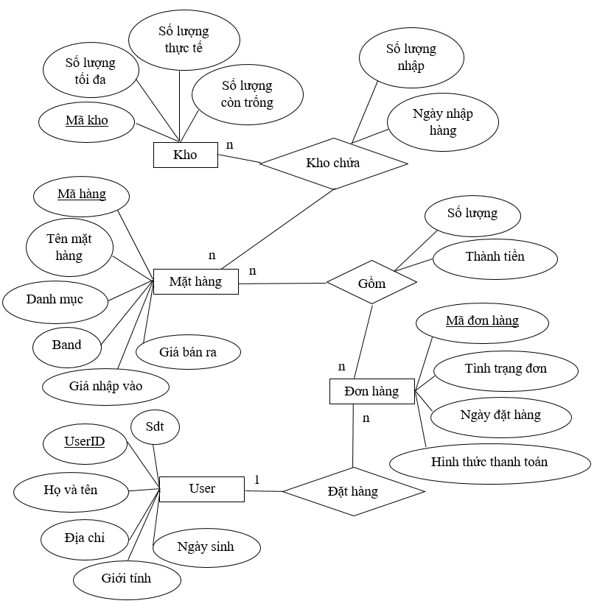
Thiết kế cơ sở dữ liệu
1. Mô hình thực thể liên kết

Slide 6
Thiết kế cơ sở dữ liệu
2. Ánh xạ mô hình thực thể liên kết sang mô hình dữ liệu quan hệ.
B1: Tạo các quan hệ tương ứng với các kiểu thực thể mạnh:
Users (UserID, Ho_va_ten, Sdt, Ngay_sinh, Dia_chi, Gioi_tinh)
MatHang (Ma_hang, Ten, Danh_muc, Thuong_hieu, Gia_nhap_vao, Gia_ban)
Kho (Ma_kho, So_luong_toi_da, So_luong_thuc_te, So_luong_con_trong)
Don_hang (Ma_don, Ngay_dat_hang, Tinh_trang_don, Hinh_thuc_thanh_toan)

Slide 7
Thiết kế cơ sở dữ liệu
2. Ánh xạ mô hình thực thể liên kết sang mô hình dữ liệu quan hệ.
B2: Xét các liên kết N-N:
Liên kết Mặt hàng – Đơn hàng: mỗi đơn hàng có n mặt hàng và mỗi mặt hàng có trong n đơn hàng nên ta tạo bảng Thong_tin_don_hang, lấy khóa (Ma_don) của Don_hang và khóa (Ma_hang) của MatHang làm khóa ngoài của bảng, các thuộc tính của quan hệ thành thuộc tính của bảng.
Liên kết Kho – Mặt hàng: mỗi kho chứa nhiều mặt hàng và mỗi mặt hàng có mặt trong nhiều kho nên ta tạo bảng Kho_chua, lấy khóa (Ma_kho) của Kho và khóa (Ma_hang) của MatHang làm khóa ngoài của bảng, các thuộc tính của quan hệ thành thuộc tính của bảng.
B3: Xét các liên kết 1-N:
Liên kết User – Đơn hàng: Mỗi người có thể đặt nhiều đơn hàng, nhưng mỗi đơn hàng chỉ do một người đặt nên ta lấy khóa (UserID) của Users làm khóa ngoài cho bảng Don_hang.

Slide 8
Thiết kế cơ sở dữ liệu
3. Mô hình quan hệ
Users (UserID, Ho_va_ten, Sdt, Ngay_sinh, Dia_chi, Gioi_tinh)
MatHang (Ma_hang, Ten, Danh_muc, Thuong_hieu, Gia_nhap_vao, Gia_ban)
Kho (Ma_kho, So_luong_toi_da, So_luong_thuc_te, So_luong_con_trong)
Kho_chua (Ma_kho, Ma_hang, So_luong_nhap, Ngay_nhap_hang)
Don_hang (Ma_don, Ngay_dat_hang, Tinh_trang_don, Hinh_thuc_thanh_toan, UserID)
Thong_tin_don_hang (Ma_don, Ma_hang, So_luong, Thanh_tien)

Slide 9
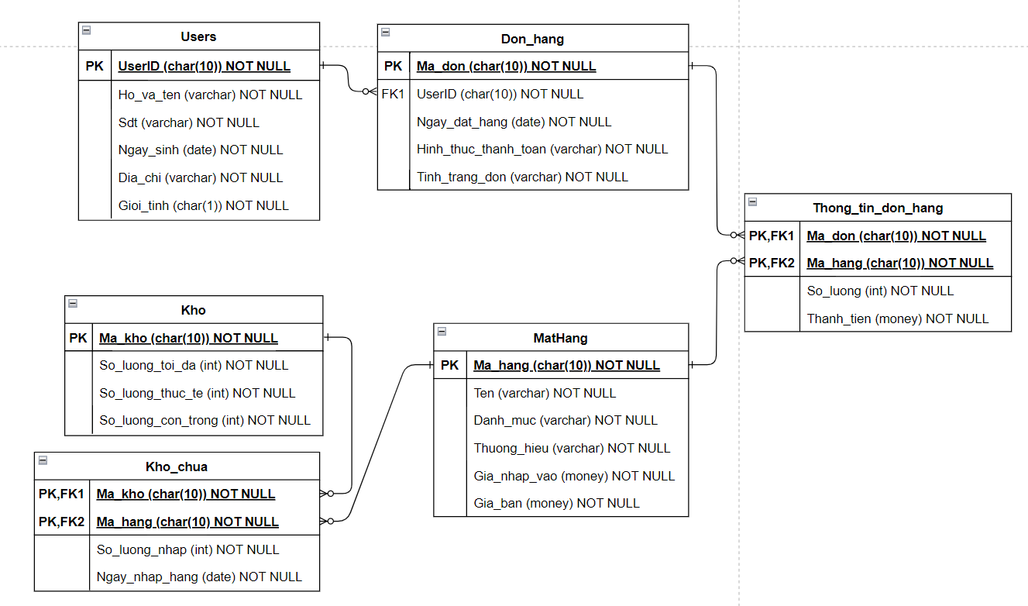
Thiết kế cơ sở dữ liệu
4. Lược đồ ER

Slide 10
Phân công công việc
Đỗ Quốc Huy: Thiết kế Database, viết các trigger, function cần có, viết câu lệnh truy vấn, viết bài báo cáo
Phạm Vân Anh: mô tả nghiệp vụ, viết file SQL chứa các câu lệnh tạo CSDL đã thiết kế, viết câu lệnh truy vấn
Nguyễn Đức Hoàng: tạo dữ liệu, viết câu lệnh truy vấn, chuẩn bị slide thuyết trình

Slide 11

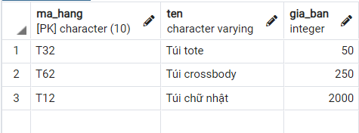
TRƯỜNG ĐẠI HỌC BÁCH KHOA HÀ NỘI
HANOI UNIVERSITY OF SCIENCE AND TECHNOLOGY
Nguyễn Đức Hoàng
Đưa ra danh sách các sản phẩm thuộc danh mục "Túi xách" của thương hiệu "Chanel" và sắp xếp theo giá tiền bán ra

Slide 12
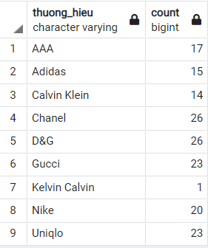
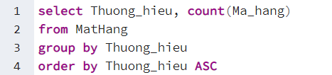
TRƯỜNG ĐẠI HỌC BÁCH KHOA HÀ NỘI
HANOI UNIVERSITY OF SCIENCE AND TECHNOLOGY
Nguyễn Đức Hoàng
Đưa ra danh sách số lượng mặt hàng của các thương hiệu và sắp xếp theo thứ tự alphabet theo tên các thuơng hiệu

Slide 13
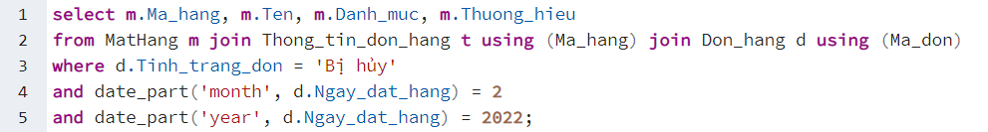
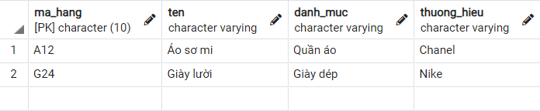
TRƯỜNG ĐẠI HỌC BÁCH KHOA HÀ NỘI
HANOI UNIVERSITY OF SCIENCE AND TECHNOLOGY
Nguyễn Đức Hoàng
Đưa ra danh sách những đơn hàng bị hủy trong tháng 2 – 2022

Slide 14
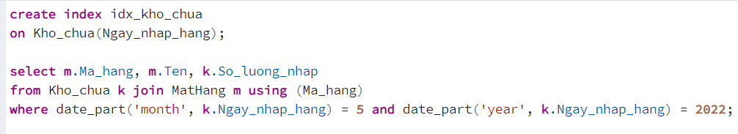
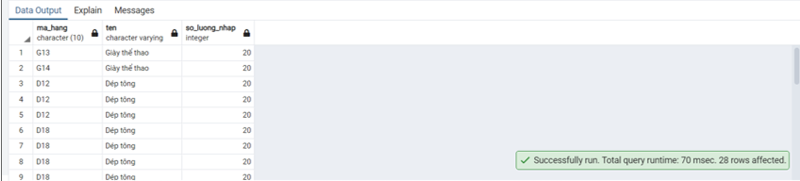
Phạm Vân Anh
Hiển thị danh sách các mặt hàng, số lượng nhập vào trong kho trong tháng 5/2022.

Slide 15
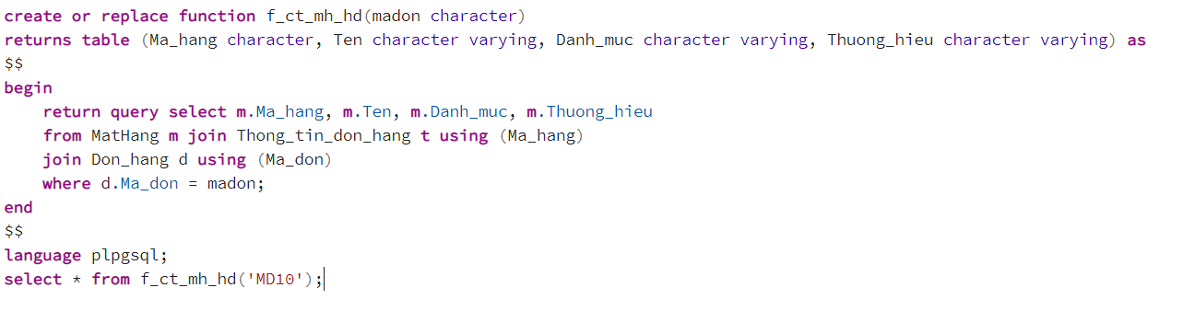
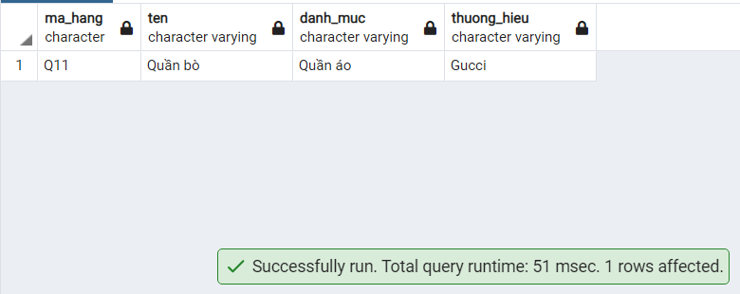
Phạm Vân Anh
Đưa ra thông tin chi tiết về mặt hàng có trong hóa đơn “MD10”

Slide 16
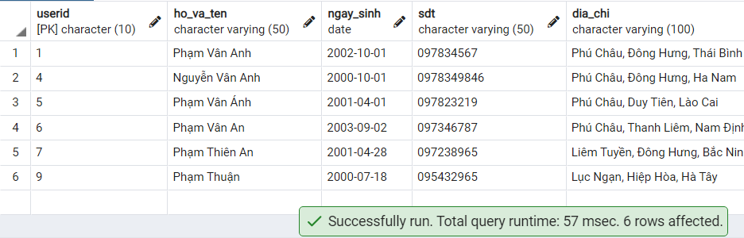
Phạm Vân Anh
Đưa ra danh sách các khách hàng nam đặt mặt hàng “Quần bò”

Slide 17
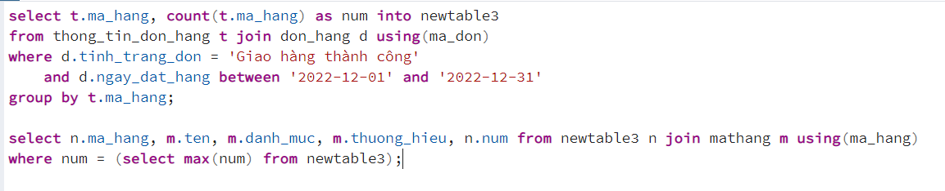

Đỗ Quốc Huy
TRƯỜNG ĐẠI HỌC BÁCH KHOA HÀ NỘI
HANOI UNIVERSITY OF SCIENCE AND TECHNOLOGY
Đưa ra mặt hàng bán chạy nhất trong tháng 11-2022

Slide 18
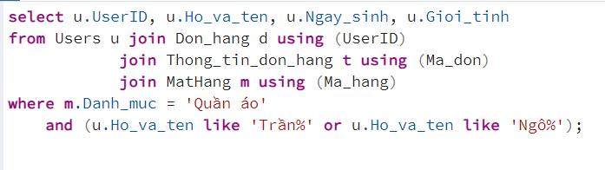
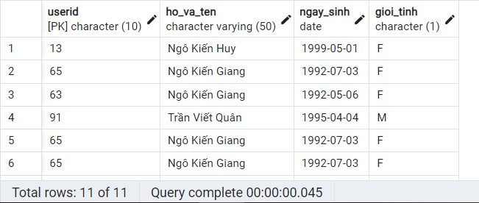
Đỗ Quốc Huy
TRƯỜNG ĐẠI HỌC BÁCH KHOA HÀ NỘI
HANOI UNIVERSITY OF SCIENCE AND TECHNOLOGY
Liệt kê những người họ "Trần" và "Ngô" mua quần áo

Slide 19
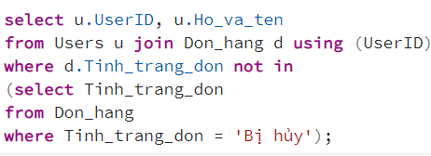
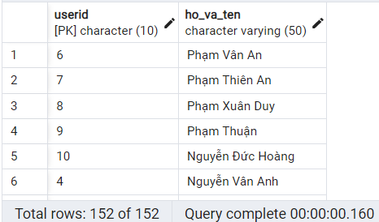
Đỗ Quốc Huy
TRƯỜNG ĐẠI HỌC BÁCH KHOA HÀ NỘI
HANOI UNIVERSITY OF SCIENCE AND TECHNOLOGY
Đưa ra danh sách UserID, Họ tên những khách hàng chưa hủy đơn lần nào

Slide 20
TRƯỜNG ĐẠI HỌC BÁCH KHOA HÀ NỘI
HANOI UNIVERSITY OF SCIENCE AND TECHNOLOGY
Cảm ơn cô và các bạn đã lắng nghe bài thuyết trình của nhóm em.

